Slide 1
C# TCP SOCKET

Slide 2
SOCKET
A socket lényegében egy absztrakció, amit a Berkeley BSD Unix vezetett be.
Ennek segítségével egy alkalmazói program egyszerűen hozzáférhet a TCP/IP protokollokhoz.
A socket lényegében egy IP-címből, ami egy gazdagépet,
és egy úgynevezett portcímből áll, ami egy alkalmazást azonosít az adott gazdagépen.
Ezzel a két adattal az Interneten egyértelműen azonosíthatóak az alkalmazások.

Slide 3
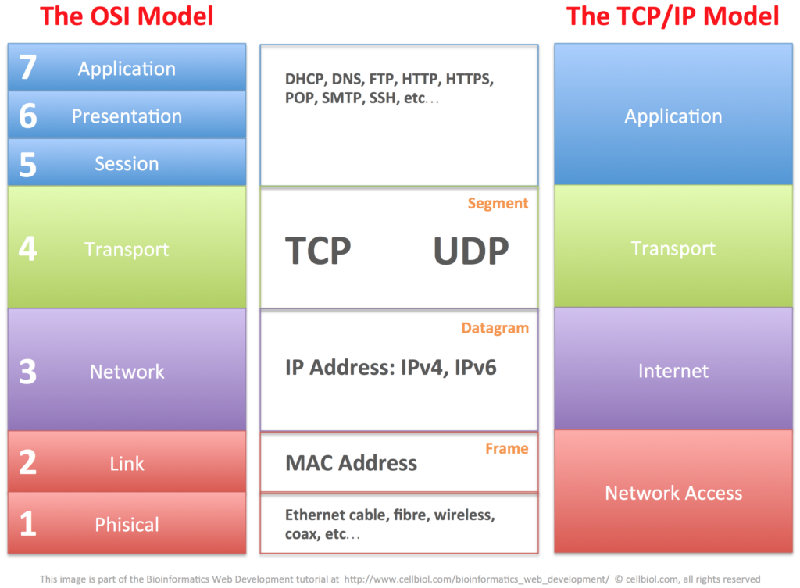

Slide 4
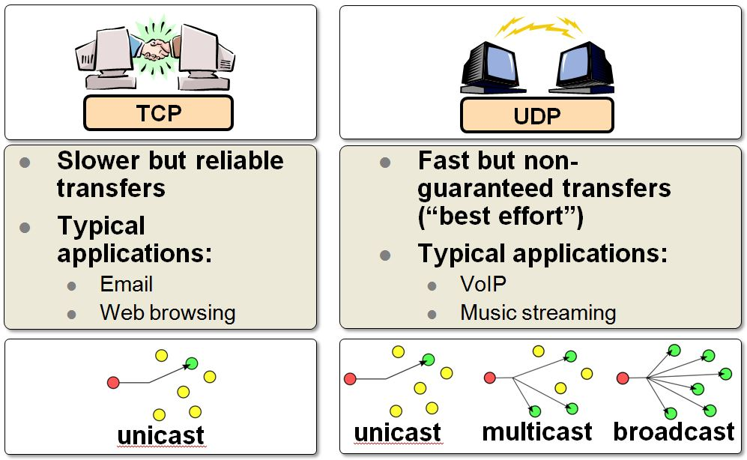

Slide 5
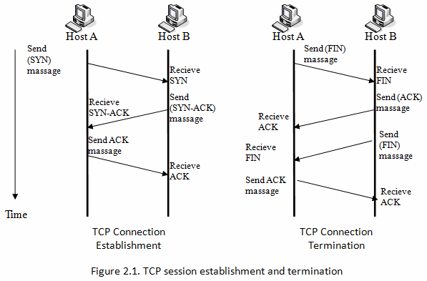

Slide 6
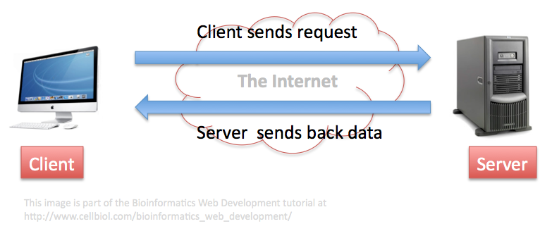

Slide 7
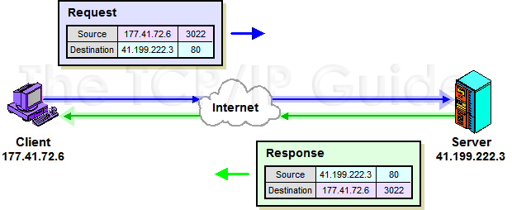

Slide 8
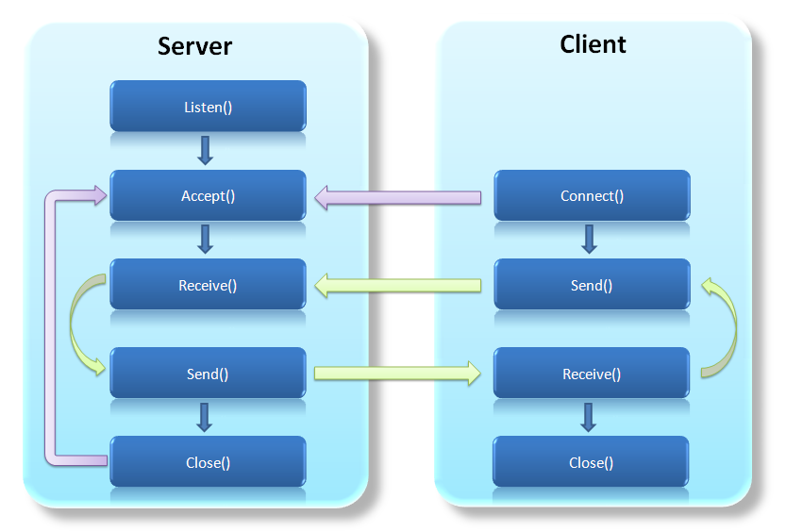

Slide 9
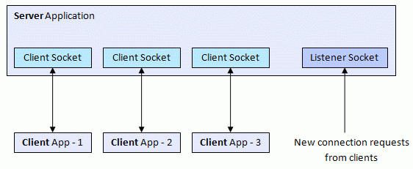

Slide 10
